Slide 1
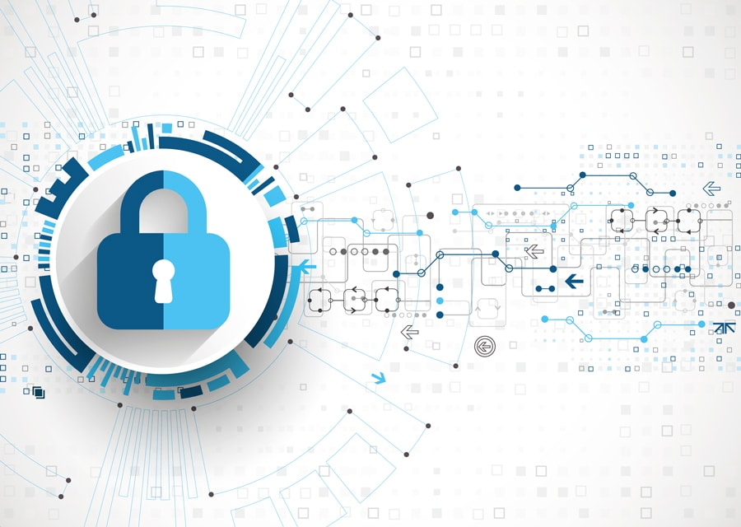
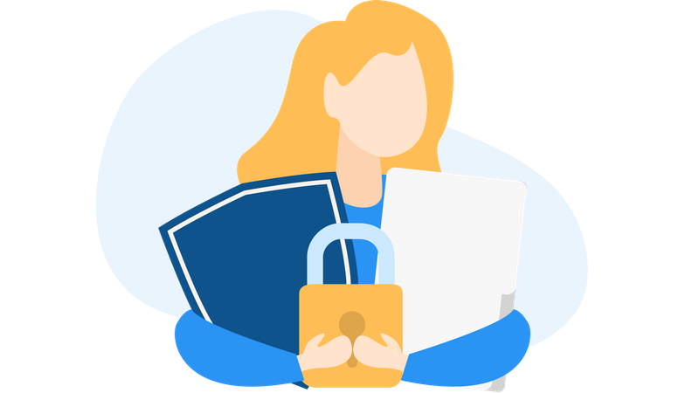
Privacidad digital: Introducción
Building Digital Resilience ​
by Making Digital Wellbeing ​
and Security Accessible to All​ 2022-2-SK01-KA220-ADU-000096888

Slide 2
PRIVACIDAD DIGITAL : PROTECCIÓN DE LA INFORMACIÓN PRIVADA
CONTENIDO
Introducción
Entendiendo la privacidad digital
Privacidad digital: phishing
Tipos de privacidad digital
Resumen

Slide 3
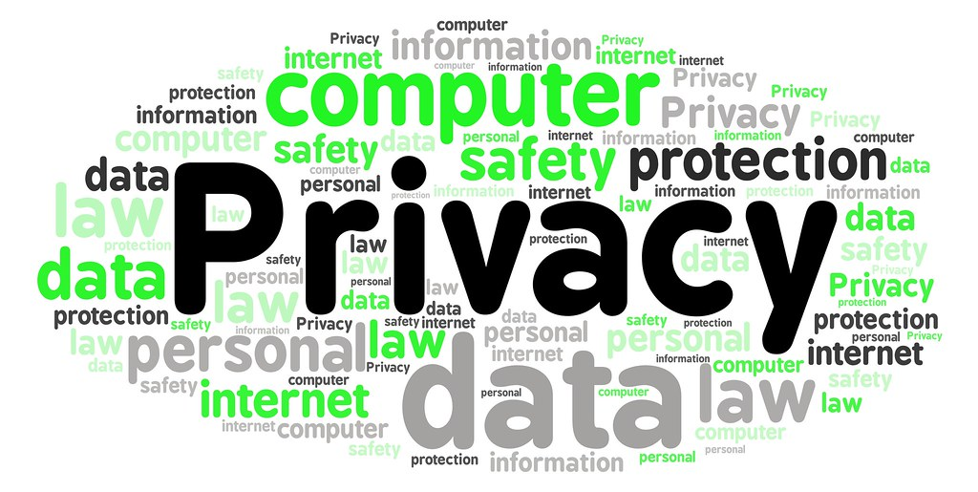
INTRODUCCIÓN
En un mundo dominado por la tecnología, preservar nuestra privacidad digital es crucial para nuestro bienestar.
“Bienestar digital: debate sobre la privacidad digital” es un curso inmersivo diseñado para capacitar a las personas para navegar en el ámbito digital mientras protegen su privacidad .
Ya sea que usted sea una persona que busca proteger sus datos personales, un educador que busca inculcar conciencia sobre la privacidad digital o un profesional preocupado por la seguridad digital, este curso le proporcionará el conocimiento y las habilidades que necesita.

Slide 4
La privacidad digital no es sólo un concepto, sino un derecho fundamental en nuestro mundo interconectado (artículo 8 de la Carta de Derechos Fundamentales de la Unión Europea).
Nos sumergiremos en la importancia crítica de la privacidad digital en nuestra vida diaria.
Observa tu teléfono por un momento y piensa en la cantidad de información privada que contiene, desde chats sociales hasta cuentas bancarias. Esto conlleva la necesidad de proteger tus datos de manera eficaz y segura .

Slide 5
Objetivo del módulo
Este módulo tiene como objetivo mejorar la comprensión de la privacidad digital, proporcionar habilidades prácticas y fomentar un sentido de responsabilidad en la era digital actual.
Al finalizar el curso, los participantes podrán tomar decisiones bien informadas y educar a otros sobre la importancia de la privacidad digital.
Además, los participantes estarán preparados para compartir y difundir información sobre la importancia de la privacidad digital con el resto de la sociedad.

Slide 6
OBJETIVOS DE APRENDIZAJE
Comprender el impacto de la tecnología en la era digital.
1
Comprenda las distintas técnicas utilizadas en los ataques de phishing y esté preparado con conocimientos para identificar y protegerse eficazmente contra estas amenazas cibernéticas.
2
Comprender la importancia tanto de la privacidad de la información como de la privacidad de las comunicaciones. en el ámbito digital y adquirir conocimientos y estrategias para salvaguardar la información personal.
3

Slide 7
RESULTADOS DEL APRENDIZAJE
Al final de este módulo, los participantes podrán:
Comprender la importancia de la privacidad digital en el mundo tecnológico.
Reconocer algunos riesgos que implica la privacidad digital (como el phishing).
Identifique y aplique estrategias para proteger su información en línea.
El módulo tendrá un impacto psicológico importante en nuestras vidas , porque nos beneficiará tanto a nivel profesional , aportando nuevas habilidades prescindibles en el mercado laboral, como a nivel personal .

Slide 8
Expectativas de los estudiantes
Tareas y responsabilidades de los estudiantes
Ejemplos:
Se espera que usted dedique aproximadamente... horas a completar este módulo.
Para completar completamente este curso, los participantes deben:
Mira los videos
Ver las presentaciones
Completa los cuestionarios y preguntas
Entregar la prueba final

Slide 9
Expectativas de los estudiantes
Lo que esperamos de usted se divide en tres categorías :
Antes del módulo: Lo único necesario es tener habilidades básicas en el uso de la tecnología, y conocer de manera muy general qué es la privacidad digital.
Durante el módulo: La participación activa en los debates y la realización de las tareas asignadas son esenciales para lograr avances significativos en la privacidad digital.
Después del módulo: Los conocimientos adquiridos podrán ser aplicados tanto en la vida personal como profesional.

Slide 10
Licencia libre
El producto desarrollado aquí como parte del proyecto "Building Digital Resilience by Making Digital Wellbeing and Security Accessible to All 2022-2-SK01-KA220-ADU-000096888" se desarrolló con el apoyo de la Comisión Europea y refleja exclusivamente la opinión del autor. La Comisión Europea no es responsable del contenido de los documentos.
Licencia Creative Commons CC BY- NC SA.
Esta licencia permite distribuir, remezclar, mejorar y desarrollar la obra, pero sólo de forma no comercial. Al utilizar la obra, así como extractos de ella, se debe :
Se debe mencionar la fuente y el enlace a la licencia, y mencionar los posibles cambios. Los derechos de autor pertenecen a los autores de los documentos.
La obra no podrá ser utilizada con fines comerciales.
Si recompone, convierte o amplía la obra, sus contribuciones deben publicarse bajo la misma licencia que el original.
Descargo de responsabilidad:
Financiado por la Unión Europea. Las opiniones y puntos de vista expresados en este documento son, sin embargo, los de los autores y no reflejan necesariamente los de la Unión Europea o la Agencia Ejecutiva Europea en el Ámbito Educativo y Cultural (EACEA). Ni la Unión Europea ni la EACEA se hacen responsables de las mismas.

